Slide 1

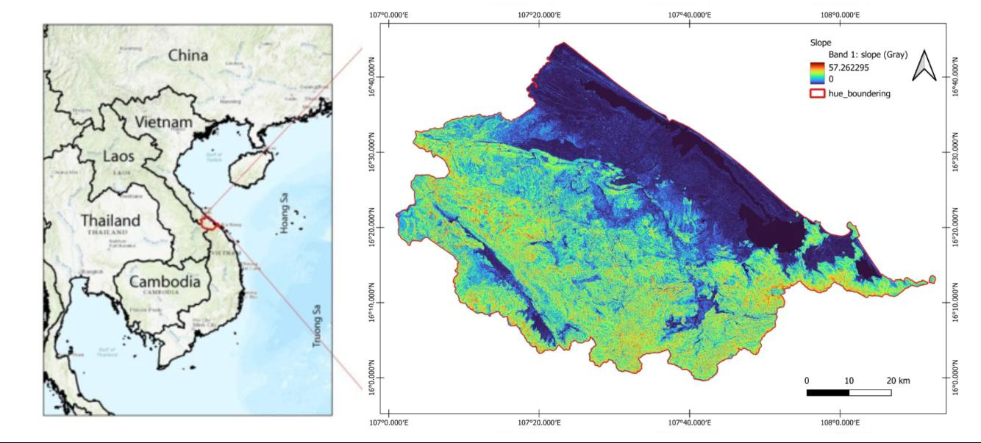
ĐỒ ÁN TỐT NGHIỆP
Nghiên cứu ứng dụng viễn thám và học máy trong thành lập bản đồ độ sâu ngập lụt tại tỉnh Thừa Thiên Huế
Sinh viên: Nguyễn Tư Sơn
Cán bộ hướng dẫn: TS. Hà Minh Cường
Ngành: Công nghệ Hàng không Vũ trụ
Khu vực nghiên cứu Huế (Slope)
HÀ NỘI – 2026
DATN | Viễn thám + GIS + Học máy cho bản đồ độ sâu ngập lụt Huế
01
Notes:
Kính thưa thầy cô trong hội đồng, kính thưa thầy hướng dẫn. Em là Nguyễn Tư Sơn, hôm nay em xin trình bày đồ án tốt nghiệp với đề tài: “Nghiên cứu ứng dụng viễn thám và học máy trong thành lập bản đồ độ sâu ngập lụt tại tỉnh Thừa Thiên Huế”.
Trọng tâm của đồ án là xây dựng một quy trình kết hợp dữ liệu viễn thám, GIS và các mô hình học máy để dự báo độ sâu ngập lụt theo từng điểm ảnh, lấy trận lũ lịch sử tháng 11 năm 1999 tại Huế làm kịch bản tham chiếu.
Chuyển ý: Trước hết, em xin trình bày cấu trúc chính của bài báo cáo.

Slide 2
Cấu trúc bài thuyết trình
01
Bối cảnh & mục tiêu
Trận lũ 1999, khoảng trống nghiên cứu: dự báo định lượng độ sâu thay vì chỉ ngập/không ngập.
02
Dữ liệu nghiên cứu
5 nguồn dữ liệu chính, biến mục tiêu FloodMarks, 16 biến gốc, 15 biến tương tác, chuẩn hóa 30 m.
03
Mô hình
Random Forest, XGBoost, DNN; Manning n, ràng buộc đơn điệu, hậu xử lý thủy lực.
04
Kết quả & so sánh
Kết quả từng mô hình, feature importance, bản đồ trước/sau hậu xử lý, khuyến nghị sử dụng.
DATN | Viễn thám + GIS + Học máy cho bản đồ độ sâu ngập lụt Huế
02
Notes:
Bài trình bày của em gồm bốn phần chính. Thứ nhất là bối cảnh và mục tiêu nghiên cứu. Thứ hai là bộ dữ liệu và quy trình tiền xử lý. Thứ ba là các mô hình học máy được sử dụng. Cuối cùng là kết quả thực nghiệm, bản đồ đầu ra, đóng góp và hạn chế của đồ án.
Chuyển ý: Em bắt đầu từ lý do vì sao đề tài này cần thiết.

Slide 3
Tóm tắt bối cảnh nghiên cứu
Vấn đề
Khoảng trống
Hướng tiếp cận
Huế thường chịu lũ lớn do địa hình hẹp, dốc, sông ngắn và mưa bão tập trung.
Trận lũ 11/1999 là sự kiện cực đoan: mực nước Kim Long 5,81 m.
Cần bản đồ độ sâu ngập để hỗ trợ sơ tán, quy hoạch, bảo vệ di sản.
Mô hình thủy lực truyền thống cần dữ liệu chi tiết và thời gian tính toán dài.
Nhiều nghiên cứu ML chỉ phân loại ngập/không ngập.
Thiếu khung dự báo định lượng độ sâu theo từng điểm ảnh có tích hợp tri thức thủy lực.
Tích hợp viễn thám, GIS và học máy để hồi quy độ sâu ngập.
Kết hợp dữ liệu miễn phí: ALOS, ESA, JRC, MERIT-HAND và mưa trạm.
Physics-informed ML: Manning n, biến tương tác, ràng buộc đơn điệu và hậu xử lý.
DATN | Viễn thám + GIS + Học máy cho bản đồ độ sâu ngập lụt Huế
03
Notes:
Thừa Thiên Huế là khu vực thường xuyên chịu ảnh hưởng của lũ lớn do địa hình hẹp, dốc, hệ thống sông ngắn và mưa bão tập trung. Trận lũ tháng 11 năm 1999 là một sự kiện cực đoan, với mực nước tại Kim Long đạt 5,81 m.
Trong thực tế, bản đồ ngập lụt không chỉ cần biết khu vực nào bị ngập, mà còn cần biết ngập sâu bao nhiêu để phục vụ sơ tán, quy hoạch và bảo vệ di sản. Tuy nhiên, nhiều nghiên cứu học máy hiện nay mới dừng lại ở phân loại ngập hoặc không ngập.
Vì vậy, đồ án của em lựa chọn bài toán khó hơn: dự báo định lượng độ sâu ngập lụt, bằng cách kết hợp viễn thám, GIS, học máy và tri thức thủy văn.
Chuyển ý: Để hiểu vì sao Huế là khu vực nghiên cứu phù hợp, em xin trình bày đặc điểm địa hình – thủy văn của khu vực.

Slide 4
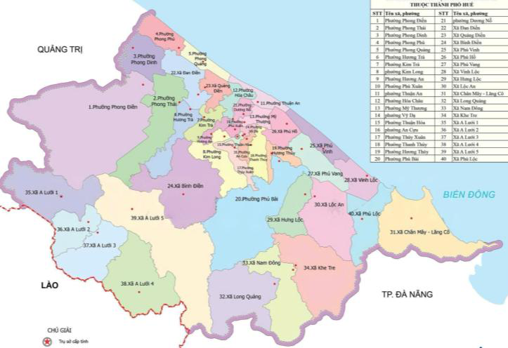
Khu vực nghiên cứu: Thành phố Huế
Bối cảnh địa hình – thủy văn quyết định cách thiết kế đặc trưng đầu vào.
Diện tích nghiên cứu khoảng 4.947,1 km², chuẩn hóa về lưới raster 30 m tương ứng khoảng 5,8 triệu điểm ảnh đầu ra.
Địa hình phân hóa Tây–Đông: núi Trường Sơn, đồi trung du, đồng bằng – đầm phá – ven biển thấp.
Hệ thống sông chính: sông Hương, sông Bồ, sông Ô Lâu; lũ tập trung nhanh, thường chịu tác động bão – mưa lớn – triều/biển.
DATN | Viễn thám + GIS + Học máy cho bản đồ độ sâu ngập lụt Huế
04
Notes:
Khu vực nghiên cứu là thành phố Huế, với diện tích khoảng 4.947,1 km². Địa hình Huế phân hóa rất rõ theo hướng Tây – Đông: phía Tây là vùng núi cao, tiếp đến là đồi trung du, và phía Đông là đồng bằng thấp, đầm phá và ven biển.
Đây là đặc điểm rất quan trọng đối với bài toán ngập lụt. Vùng núi dốc tạo dòng chảy nhanh, trong khi vùng đồng bằng và đầm phá phía Đông là nơi nước dễ tích tụ. Ngoài ra, hệ thống sông Hương, sông Bồ và sông Ô Lâu cũng làm cho ngập lụt ở Huế có tính liên kết mạnh với địa hình và thủy văn.
Chuyển ý: Từ đặc điểm đó, em xây dựng một quy trình nghiên cứu gồm bốn bước

Slide 5
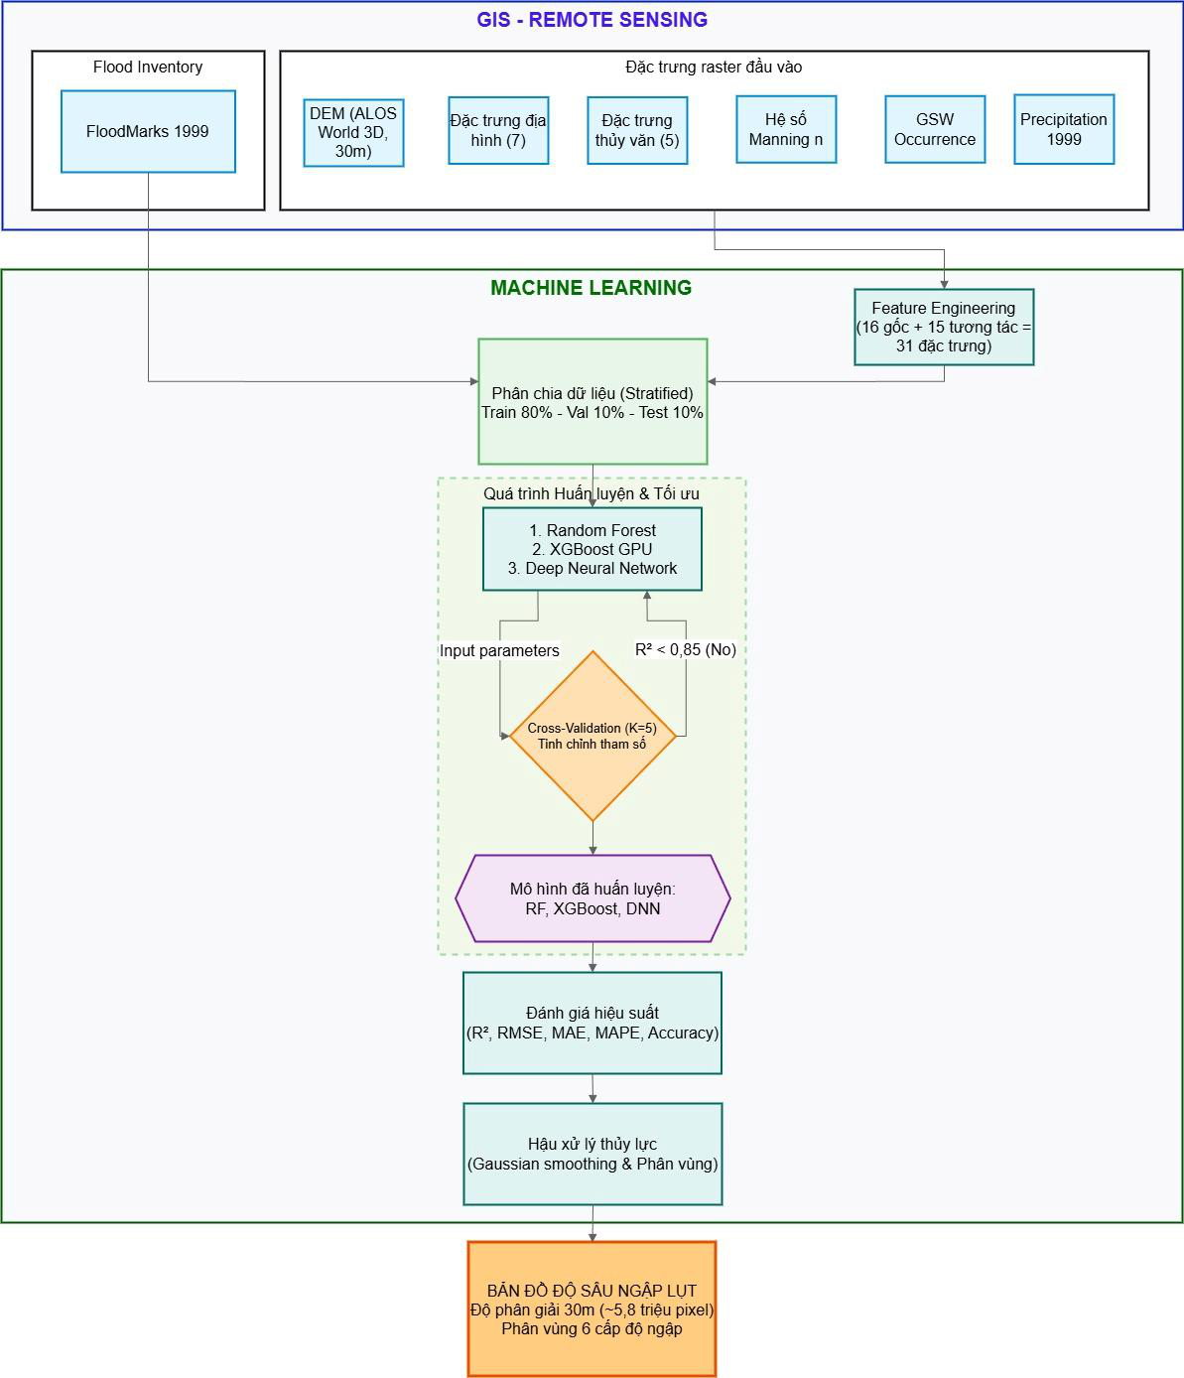
Quy trình nghiên cứu tổng quát
Từ dữ liệu thô → đặc trưng đầu vào → mô hình → bản đồ độ sâu và phân vùng rủi ro.
1. Chuẩn hóa dữ liệu
Tái chiếu UTM Zone 48N, resampling 30 m, cắt theo ranh giới Huế, xử lý NoData và trích xuất giá trị tại điểm vết lũ.
2. Xây dựng bộ 31 đặc trưng
16 biến gốc từ địa hình, thủy văn, lớp phủ, mưa; 15 biến tương tác.
3. Huấn luyện và so sánh
Random Forest, XGBoost, DNN; đánh giá bằng R², RMSE, MAE, MAPE.
4. Thành lập bản đồ
Dự báo toàn bộ raster 30 m, hậu xử lý thủy lực, tạo bản đồ độ sâu liên tục và phân vùng 6 cấp.
Toàn bộ quá trình nghiên cứu từ thu thập dữ liệu tới tạo bản đồ
DATN | Viễn thám + GIS + Học máy cho bản đồ độ sâu ngập lụt Huế
05
Notes:
Quy trình nghiên cứu bắt đầu từ việc chuẩn hóa các dữ liệu đầu vào: tái chiếu, cắt theo ranh giới Huế, đưa về cùng độ phân giải 30 m và xử lý NoData.
Sau đó, em xây dựng bộ 31 đặc trưng đầu vào, gồm 16 biến gốc và 15 biến tương tác. Các đặc trưng này được trích xuất tại 1.000 điểm vết lũ FloodMarks để tạo bảng dữ liệu huấn luyện.
Tiếp theo, em huấn luyện và so sánh ba mô hình: Random Forest, XGBoost và Deep Neural Network. Cuối cùng, mô hình được áp dụng cho toàn bộ raster 30 m để tạo bản đồ độ sâu ngập liên tục và bản đồ phân vùng 6 cấp.
Chuyển ý: Phần tiếp theo là dữ liệu nghiên cứu, đây là nền tảng quan trọng nhất của đồ án.

Slide 6
Bộ dữ liệu nghiên cứu: cấu trúc và nguồn dữ liệu
Mô hình hồi quy có giám sát: biến mục tiêu là độ sâu ngập, đầu vào là 31 đặc trưng.
Nhóm dữ liệu | Nguồn | Độ phân giải / thời gian | Vai trò trong mô hình
FloodMarks 1999 | Khảo sát thực địa | 1.000 điểm, 11/1999 | Biến mục tiêu flood_depth: 285 điểm ngập, 715 điểm không ngập
ALOS World 3D | JAXA | 30 m, 2006–2011 | DEM gốc; tạo slope, aspect, curvature, roughness, TPI, TWI, hillshade
MERIT-HAND | Yamazaki 2019 | 30 m, 2019 | HAND: độ cao trên dòng chảy gần nhất, ngưỡng 100 cells
JRC GSW | JRC/Pekel | 30 m, 1984–2021 | Xác suất xuất hiện bề mặt nước gsw_occure
ESA WorldCover | ESA | 10 m → 30 m, 2021 | LULC và chuyển đổi sang hệ số Manning n
Mưa sự kiện 1999 | 5 trạm khí tượng | IDW → raster 30 m, 01–06/11/1999 | Động lực khí tượng precip_s_1
Chuẩn hóa thống nhất
Tất cả raster đưa về UTM Zone 48N (EPSG:32648), độ phân giải 30 m; continuous dùng bilinear, categorical dùng nearest neighbor.
DATN | Viễn thám + GIS + Học máy cho bản đồ độ sâu ngập lụt Huế
06
Notes:
Bài toán của em là hồi quy có giám sát. Biến mục tiêu là độ sâu ngập tại các điểm FloodMarks 1999, còn đầu vào là 31 đặc trưng không gian.
Năm nguồn dữ liệu chính được sử dụng gồm: ALOS World 3D cho DEM, MERIT-HAND cho độ cao tương đối so với dòng chảy, JRC Global Surface Water cho xác suất xuất hiện nước, ESA WorldCover cho lớp phủ bề mặt và hệ số Manning, cùng với dữ liệu mưa sự kiện tháng 11 năm 1999 từ 5 trạm khí tượng.
Tất cả dữ liệu được chuẩn hóa về hệ tọa độ UTM Zone 48N và độ phân giải 30 m để có thể chồng xếp chính xác.
Chuyển ý: Để các nguồn dữ liệu khác nhau có thể đưa vào mô hình, em cần một bước chuẩn hóa thống nhất.

Slide 7
Chuẩn hóa dữ liệu trước khi huấn luyện
Đảm bảo các nguồn dữ liệu khác nhau có thể chồng xếp chính xác trong cùng lưới 30 m.
01
Thu thập
02
Tái chiếu
03
Cắt vùng
Tải/nhập dữ liệu từ JAXA, ESA, JRC, MERIT-HAND, trạm mưa và ranh giới Huế.
Chuyển WGS84/geographic về UTM Zone 48N (EPSG:32648).
Clip theo ranh giới hành chính thành phố Huế.
04
Tái lấy mẫu
05
Dẫn xuất đặc trưng
06
Trích xuất tại điểm
Bilinear cho DEM/mưa; nearest neighbor cho LULC để giữ mã lớp.
Tính các biến địa hình – thủy văn và biến tương tác.
Lấy giá trị 31 đặc trưng tại 1.000 điểm FloodMarks để tạo bảng ML.
Kết quả chuẩn hóa
Bảng dữ liệu huấn luyện cuối cùng: 1.000 hàng × 32 cột = 31 đặc trưng đầu vào + 1 biến mục tiêu flood_depth.
DATN | Viễn thám + GIS + Học máy cho bản đồ độ sâu ngập lụt Huế
07
Notes:
Ở bước này, các dữ liệu được thu thập từ nhiều nguồn khác nhau nên cần được đưa về cùng hệ quy chiếu, cùng phạm vi và cùng kích thước ô lưới.
Các raster liên tục như DEM hoặc mưa được tái lấy mẫu bằng bilinear, còn dữ liệu phân loại như lớp phủ bề mặt được tái lấy mẫu bằng nearest neighbor để giữ nguyên mã lớp. Sau đó, em dẫn xuất các đặc trưng địa hình – thủy văn và trích xuất giá trị tại 1.000 điểm FloodMarks.
Kết quả là bảng dữ liệu cuối cùng gồm 1.000 hàng và 32 cột: 31 đặc trưng đầu vào và 1 biến mục tiêu là flood_depth.
Chuyển ý: Biến mục tiêu trong nghiên cứu này chính là bộ vết lũ FloodMarks 1999.

Slide 8
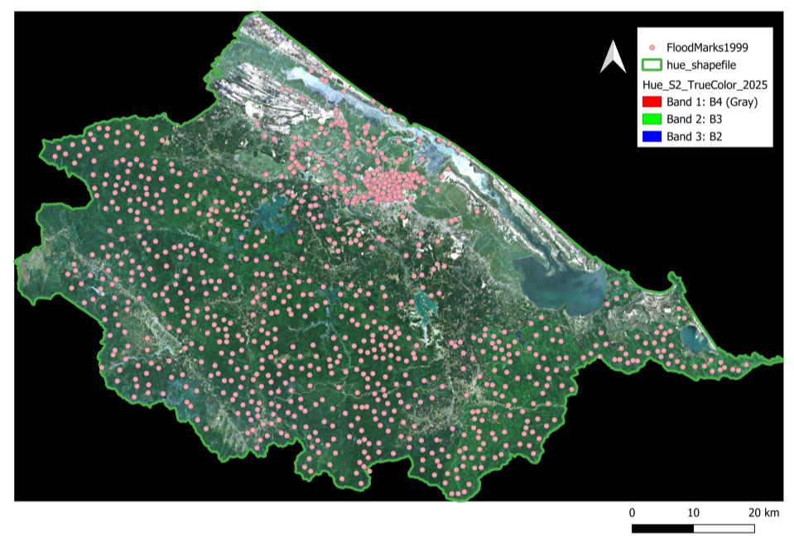
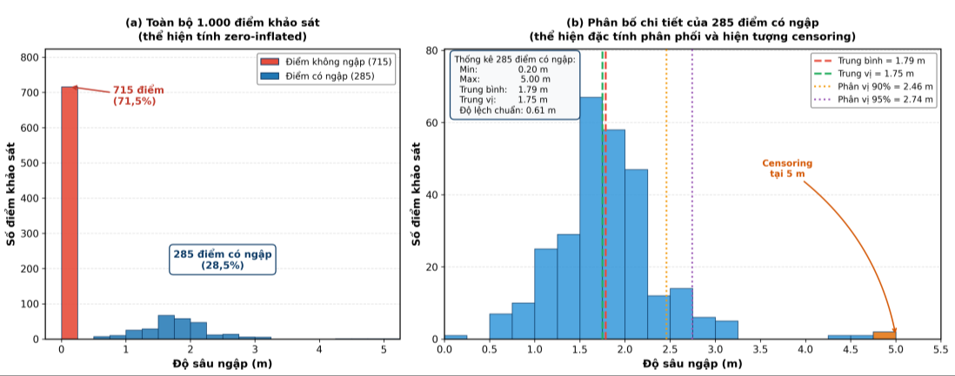
Biến mục tiêu: FloodMarks 1999
Dữ liệu thực địa quan trọng nhất của đồ án.
1.000 điểm thống kê ngập lụt sau trận lũ 11/1999.
285 điểm có ngập (0,1–5 m), 715 điểm không ngập.
Dữ liệu có tính zero-inflated: nhiều điểm bằng 0, gây thách thức cho hồi quy.
DATN | Viễn thám + GIS + Học máy cho bản đồ độ sâu ngập lụt Huế
08
Notes:
FloodMarks 1999 là dữ liệu thực địa quan trọng nhất trong đồ án. Bộ dữ liệu gồm 1.000 điểm khảo sát sau trận lũ tháng 11 năm 1999.
Trong đó có 285 điểm có ngập, với độ sâu từ 0,1 đến 5 m, và 715 điểm không ngập. Điều này tạo ra đặc tính zero-inflated, tức là dữ liệu có rất nhiều giá trị bằng 0.
Đây là một thách thức lớn cho bài toán hồi quy, vì mô hình dễ có xu hướng dự báo lệch về các giá trị phổ biến thay vì dự báo tốt các cấp ngập trung gian và cực đoan.
Chuyển ý: Vì vậy, em cần xử lý và phân cấp dữ liệu một cách khách quan trước khi đánh giá mô hình.

Slide 9
Tiền xử lý FloodMarks và phân cấp độ ngập
Bước này quyết định tính khách quan khi đánh giá các mô hình.
Bước xử lý | Mục đích | Ghi chú kỹ thuật
Làm sạch dữ liệu | Loại điểm ngoài ranh giới, giá trị âm, bất thường >5 m, trùng tọa độ | Sau kiểm tra giữ 1.000 điểm hợp lệ
Chuyển hệ tọa độ | Tương thích với raster đầu vào | WGS84 → UTM Zone 48N
Trích xuất raster | Gán 31 đặc trưng tại từng điểm khảo sát | Bilinear cho raster liên tục
Phân chia dữ liệu | Đánh giá khách quan | 80:10:10, lấy mẫu phân tầng theo cấp ngập
Phân cấp 6 mức | Đánh giá phân loại từ kết quả hồi quy | 0; 0–0,5; 0,5–1; 1–1,5; 1,5–2; >2 m
Ý nghĩa thực tiễn của 6 cấp
Cấp 0: không ngập.
Cấp 1: rất nhẹ, dưới 0,5 m.
Cấp 2: nhẹ, 0,5–1 m.
Cấp 3: trung bình, 1–1,5 m.
Cấp 4: nặng, 1,5–2 m.
Cấp 5: rất nặng/thảm họa, trên 2 m.
Lưu ý: dữ liệu phản ánh một sự kiện lũ lịch sử duy nhất, có phân bố không đều và bị censoring ở ngưỡng 5 m.
DATN | Viễn thám + GIS + Học máy cho bản đồ độ sâu ngập lụt Huế
09
Notes:
Dữ liệu FloodMarks được làm sạch bằng cách loại các điểm bất thường, điểm ngoài ranh giới, giá trị âm hoặc trùng tọa độ. Sau đó, dữ liệu được chuyển về UTM Zone 48N và trích xuất 31 đặc trưng raster tại từng điểm.
Để đánh giá khách quan, dữ liệu được chia theo tỷ lệ 80:10:10 và lấy mẫu phân tầng theo cấp ngập. Kết quả hồi quy sau đó được quy đổi thành 6 cấp: không ngập, dưới 0,5 m, 0,5–1 m, 1–1,5 m, 1,5–2 m và trên 2 m.
Việc phân cấp này giúp kết quả mô hình không chỉ có ý nghĩa về mặt số học, mà còn dễ hiểu hơn khi ứng dụng vào quy hoạch và phòng chống thiên tai.
Chuyển ý: Sau biến mục tiêu, em xin trình bày nhóm đặc trưng đầu vào đầu tiên: 16 biến gốc.

Slide 10
16 biến gốc đầu vào: ý nghĩa và cách xử lý
Các biến gốc được chia thành 4 nhóm vật lý: địa hình, thủy văn, lớp phủ và khí tượng.
Nhóm | Biến | Ý nghĩa / xử lý chính
Địa hình | dsm_bathy, slope, aspect, curvature, roughness, tpi, hillshade | Từ AW3D30; tính bằng cửa sổ 3×3 hoặc vùng lân cận, chuẩn hóa 30 m
Thủy văn | hand30_100, distance_r, density_ri, flow_accum_10m, spi_10m | HAND từ MERIT-Hydro; distance Euclidean tới sông; density kernel r≈500 m, Dựa trên hướng dòng chảy D8; flow/SPI log-transform để giảm lệch phân phối
Bề mặt nước | gsw_occure | JRC GSW Occurrence 0–100%, tái lấy mẫu 30 m
Lớp phủ – nhám | lulc, manning_n | ESA WorldCover 2021 10 m → 30 m; chuyển mã lớp phủ sang hệ số Manning n
Khí tượng | precip_s_1 | Mưa tích lũy 01–06/11/1999 từ 5 trạm; nội suy IDW β=2
Các biến gốc không chỉ là “dữ liệu GIS” mà phản ánh trực tiếp các cơ chế sinh lũ: độ cao, tích nước, kết nối sông, lịch sử mặt nước, ma sát bề mặt và lượng mưa.
DATN | Viễn thám + GIS + Học máy cho bản đồ độ sâu ngập lụt Huế
10
Notes:
16 biến gốc được chia thành bốn nhóm: địa hình, thủy văn, lớp phủ bề mặt và khí tượng.
Nhóm địa hình gồm DEM, slope, aspect, curvature, roughness, TPI, hillshade và TWI. Nhóm thủy văn gồm HAND, khoảng cách đến sông, mật độ sông, tích lũy dòng chảy và SPI. Ngoài ra còn có xác suất mặt nước JRC, lớp phủ ESA WorldCover, hệ số Manning và lượng mưa sự kiện.
Điểm quan trọng là các biến này không chỉ là dữ liệu GIS thuần túy, mà phản ánh các cơ chế sinh lũ: nơi thấp dễ ngập, nơi gần sông dễ chịu ảnh hưởng, bề mặt nhám làm chậm dòng chảy, và mưa là động lực gây lũ.
Chuyển ý: Trong các biến đó, DEM là nền tảng quan trọng nhất.

Slide 11
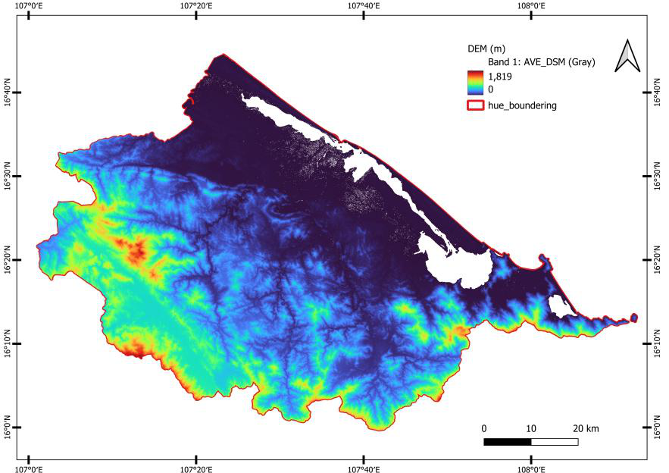
ALOS World 3D / AW3D30: nền tảng địa hình
DEM là đặc trưng chi phối mạnh nhất trong cả Random Forest và XGBoost.
Nguồn và chuẩn hóa
AW3D30 từ JAXA, độ phân giải 30 m, thu từ ảnh stereo ALOS PRISM giai đoạn 2006–2011.
Tiền xử lý
Ghép tile → clip theo Huế.
WGS84 → UTM 48N.
Resampling bilinear 30 m.
Kiểm tra NoData.
Vai trò trong mô hình
dsm_bathy là biến trực tiếp nhất: vùng thấp có xác suất và độ sâu ngập cao hơn; các biến tương tác với DEM xuất hiện trong top feature importance.
DEM AW3D30 của thành phố Huế
DATN | Viễn thám + GIS + Học máy cho bản đồ độ sâu ngập lụt Huế
11
Notes:
DEM từ ALOS World 3D có độ phân giải 30 m, được sử dụng làm nền tảng địa hình cho toàn bộ nghiên cứu.
Từ DEM gốc, em dẫn xuất nhiều đặc trưng khác như độ dốc, hướng dốc, TWI, TPI, curvature, roughness và hillshade. Trong kết quả feature importance, DEM và các biến tương tác với DEM là nhóm đặc trưng chi phối mạnh nhất.
Điều này phù hợp với bản chất vật lý của ngập lụt: độ cao địa hình là yếu tố đầu tiên quyết định nước có thể tích tụ ở đâu và ngập sâu đến mức nào.
Chuyển ý: Từ DEM, em tiếp tục tạo các đặc trưng địa hình dẫn xuất.

Slide 12
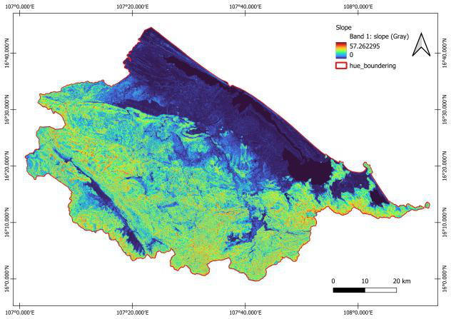
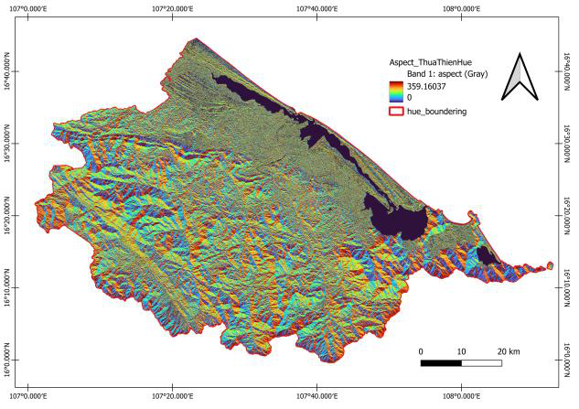
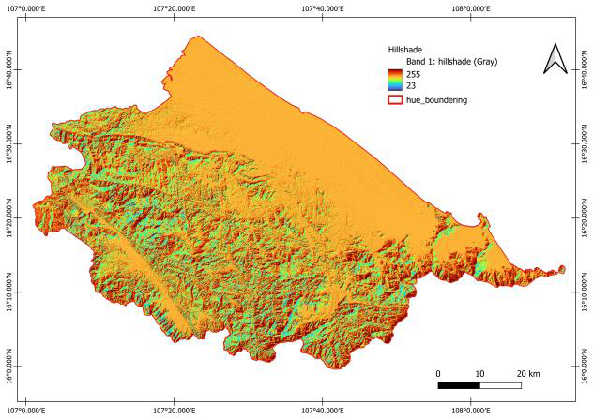
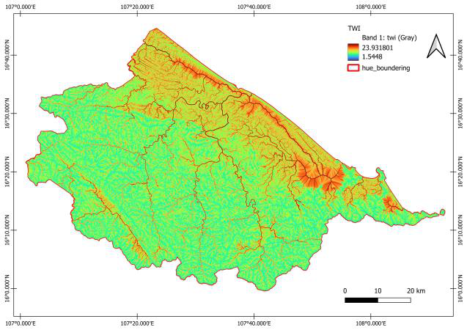
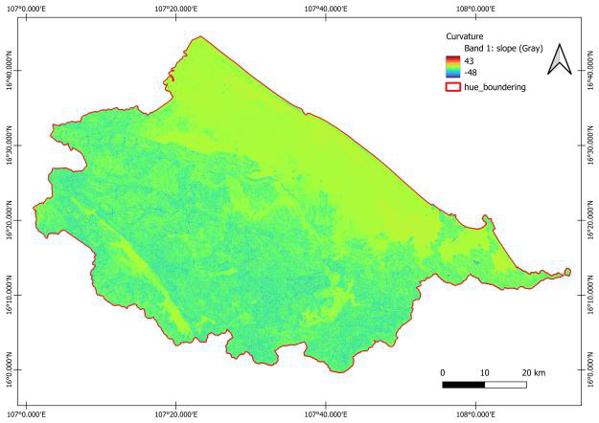
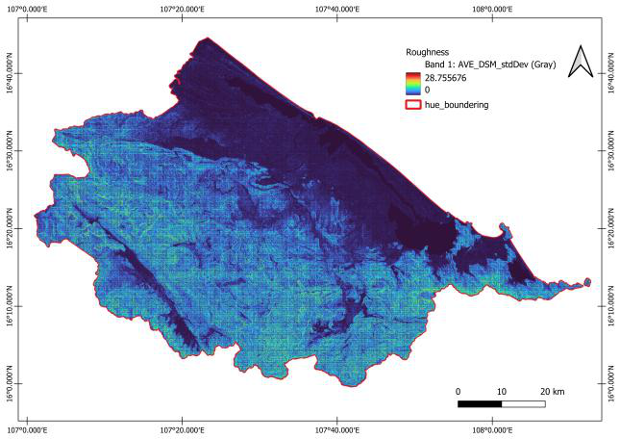
Các đặc trưng địa hình dẫn xuất từ DEM
Tính bằng phân tích cửa sổ trượt và vùng lân cận để mô tả hình thái bề mặt.
Slope: Độ dốc
Aspect: Hướng dốc
Hillshade: Độ bóng sườn
TWI: Chỉ số độ ẩm địa hình
Curvature: Độ cong
Roughness: độ gồ ghề
Các biến này giúp mô hình phân biệt vùng đồng bằng phẳng dễ tích nước, bề mặt lõm có curvature âm và vùng núi dốc thoát nước nhanh.
DATN | Viễn thám + GIS + Học máy cho bản đồ độ sâu ngập lụt Huế
12

Slide 13
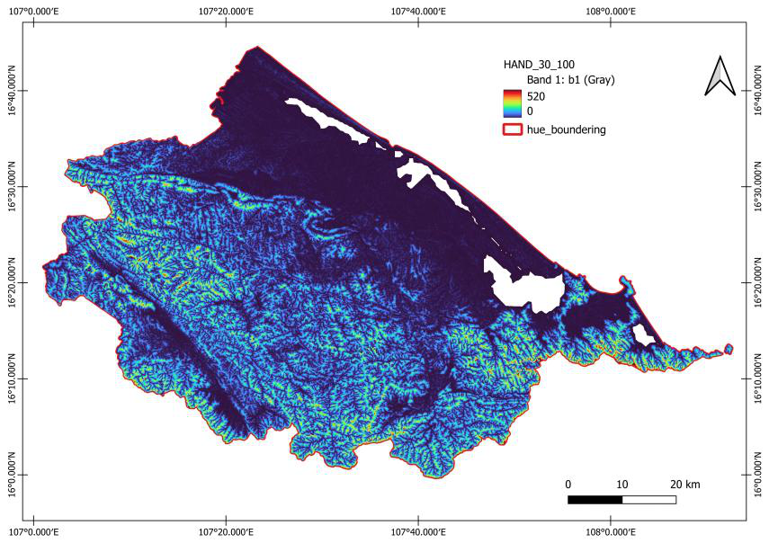
Height Above Nearest Drainage
Biến HAND_30_100 biểu diễn độ cao tương đối của từng điểm ảnh so với dòng chảy gần nhất, giúp xác định mức độ dễ bị ngập theo vị trí địa hình – thủy văn.
Cách xử lý
Sử dụng raster HAND 30 m từ bộ dữ liệu MERIT-Hydro.
Giá trị HAND thể hiện chênh cao giữa điểm ảnh và mạng lưới thoát nước gần nhất: giá trị càng thấp thì điểm ảnh càng gần cao độ dòng chảy.
Tham số 100 cells được dùng để xác định mạng lưới dòng chảy/ngưỡng thoát nước, sau đó raster được clip theo ranh giới Huế và chuẩn hóa về lưới 30 m.
Vùng giá trị thấp tập trung dọc sông Hương, sông Bồ, sông Ô Lâu, đầm phá Tam Giang – Cầu Hai và các vùng đồng bằng thấp ven biển.
Ý nghĩa trong mô hình
HAND là một đặc trưng thủy văn quan trọng để mô hình nhận diện vùng trũng, vùng gần dòng chảy và khu vực có khả năng ngập sâu.
Trong bài toán dự báo độ sâu ngập, HAND thường có quan hệ nghịch với độ sâu ngập: HAND càng nhỏ thì nguy cơ và độ sâu ngập càng lớn. Vì vậy, biến này cũng được dùng trong ràng buộc đơn điệu của XGBoost và trong bước hậu xử lý thủy lực.
HAND 30 m với ngưỡng 100 cells cho thành phố Huế
DATN | Viễn thám + GIS + Học máy cho bản đồ độ sâu ngập lụt Huế
15
Notes:
HAND, hay Height Above Nearest Drainage, biểu diễn độ cao tương đối của từng điểm ảnh so với dòng chảy gần nhất.
Ý nghĩa của HAND là: một điểm có thể không quá thấp về độ cao tuyệt đối, nhưng nếu nó nằm gần cao độ sông hoặc kênh thoát nước thì vẫn có nguy cơ ngập cao. Ngược lại, điểm có HAND lớn thường khó bị ngập hơn.
Trong đồ án, HAND không chỉ là biến đầu vào mà còn được sử dụng trong ràng buộc đơn điệu của XGBoost và trong bước hậu xử lý thủy lực. Đây là một trong các biến giúp mô hình có tính “physics-informed”.
Chuyển ý: Bên cạnh HAND, em còn sử dụng các đặc trưng thủy văn khác để mô tả kết nối với dòng chảy.

Slide 14
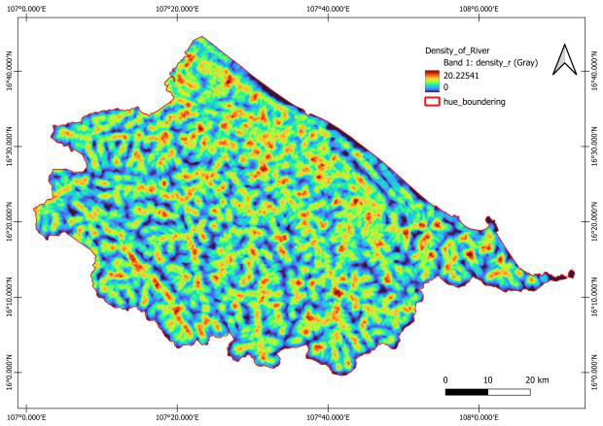
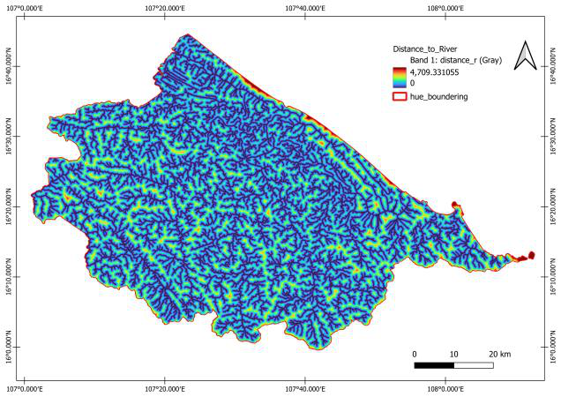
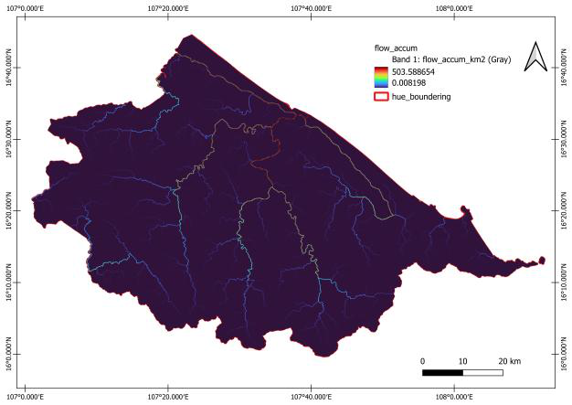

Các đặc trưng thủy văn khác
Các đặc trưng thủy văn giúp mô hình hiểu “điểm ảnh gần dòng chảy đến mức nào”.
DATN | Viễn thám + GIS + Học máy cho bản đồ độ sâu ngập lụt Huế
14
Notes:
Các đặc trưng thủy văn giúp mô hình hiểu một điểm ảnh gần dòng chảy đến mức nào và có khả năng nhận nước tập trung ra sao.
Khoảng cách đến sông cho biết mức độ ảnh hưởng trực tiếp của hệ thống sông. Mật độ sông phản ánh mức độ dày đặc của mạng lưới thoát nước xung quanh. Flow accumulation và SPI mô tả xu hướng tập trung dòng chảy trên bề mặt.
Các biến này rất cần thiết vì ngập lụt ở Huế không chỉ phụ thuộc vào độ cao, mà còn phụ thuộc mạnh vào hệ thống sông Hương, sông Bồ, sông Ô Lâu và vùng đầm phá.
Chuyển ý: Tiếp theo là dữ liệu bề mặt nước lịch sử từ JRC.

Slide 15
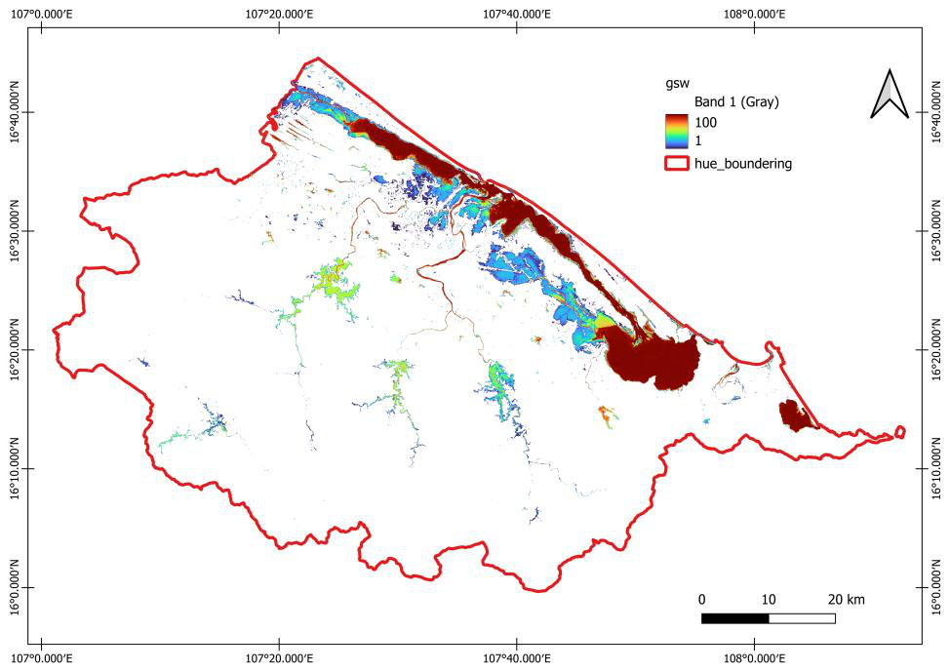
JRC Global Surface Water: xác suất xuất hiện mặt nước
Biến gsw_occure bổ sung “lịch sử có nước” trong giai đoạn dài 1984–2021.
Cách xử lý
Sử dụng lớp Occurrence của JRC GSW.
Giá trị 0–100%: 0 = chưa từng quan sát có nước; 100 = nước thường xuyên.
Clip theo Huế, tái lấy mẫu 30 m.
Vùng giá trị cao: đầm phá Tam Giang – Cầu Hai, sông Hương, sông Bồ, sông Ô Lâu, hồ chứa.
Ý nghĩa trong mô hình
Giúp mô hình nhận diện vùng mặt nước hoặc bán ngập thường xuyên, hỗ trợ hậu xử lý vùng lòng sông – đầm phá.
JRC GSW Occurrence tại Huế
DATN | Viễn thám + GIS + Học máy cho bản đồ độ sâu ngập lụt Huế
15
Notes:
JRC Global Surface Water cung cấp xác suất xuất hiện mặt nước trong giai đoạn dài từ 1984 đến 2021.
Giá trị càng cao thì khu vực đó càng thường xuyên xuất hiện nước, ví dụ sông, hồ, đầm phá hoặc vùng bán ngập. Ở Huế, các vùng có giá trị cao tập trung tại đầm phá Tam Giang – Cầu Hai, sông Hương, sông Bồ và sông Ô Lâu.
Biến này giúp mô hình nhận diện các khu vực vốn có liên hệ mạnh với nước mặt, đồng thời hỗ trợ hậu xử lý cho vùng lòng sông và đầm phá.
Chuyển ý: Ngoài bề mặt nước, lớp phủ đất cũng ảnh hưởng đến dòng chảy thông qua hệ số nhám.

Slide 16
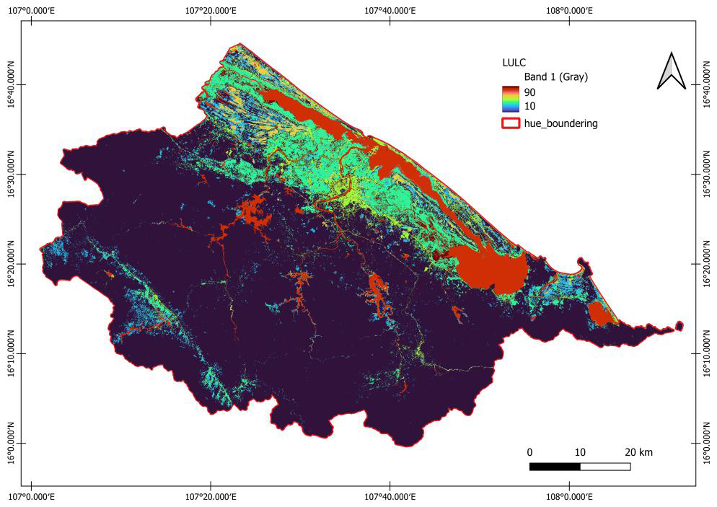
ESA WorldCover 2021 và hệ số Manning n
Chuyển lớp phủ từ biến phân loại sang biến vật lý có ý nghĩa thủy lực.
Lớp phủ | Manning n | Ý nghĩa
Rừng cây gỗ | 0,120 | Ma sát cao nhất; tán cây/thảm dày
Cây bụi / đất ngập nước | 0,060 | Ma sát trung bình cao
Đồng cỏ | 0,035 | Bề mặt thân thảo
Đất nông nghiệp | 0,040 | Ruộng lúa/hoa màu
Khu xây dựng | 0,020 | Bề mặt nhẵn, thoát nhanh
Đất trống/cồn cát | 0,025 | Ít thực vật
Mặt nước thường xuyên | 0,030 | Sông, hồ, đầm phá
Bản đồ lớp phủ ESA WorldCover 2021 tại Huế
Quy trình: ESA WorldCover 10 m → clip Huế → nearest-neighbor về 30 m → ánh xạ mã lớp phủ sang Manning n.
DATN | Viễn thám + GIS + Học máy cho bản đồ độ sâu ngập lụt Huế
16
Notes:
Dữ liệu ESA WorldCover ban đầu là dữ liệu phân loại lớp phủ bề mặt. Trong đồ án, em chuyển lớp phủ này thành hệ số nhám Manning n.
Đây là bước quan trọng vì nó biến một biến phân loại thành một biến có ý nghĩa vật lý thủy lực. Ví dụ, rừng có hệ số nhám cao hơn do cản dòng chảy mạnh hơn; đất trống hoặc khu xây dựng có hệ số nhám khác; mặt nước thường xuyên cũng được gán hệ số phù hợp.
Như vậy, mô hình không chỉ biết một điểm là rừng, đất nông nghiệp hay mặt nước, mà còn hiểu được mức độ ma sát bề mặt ảnh hưởng đến dòng chảy.
Chuyển ý: Nhóm dữ liệu cuối cùng là dữ liệu khí tượng, cụ thể là lượng mưa của sự kiện lũ 1999.

Slide 17
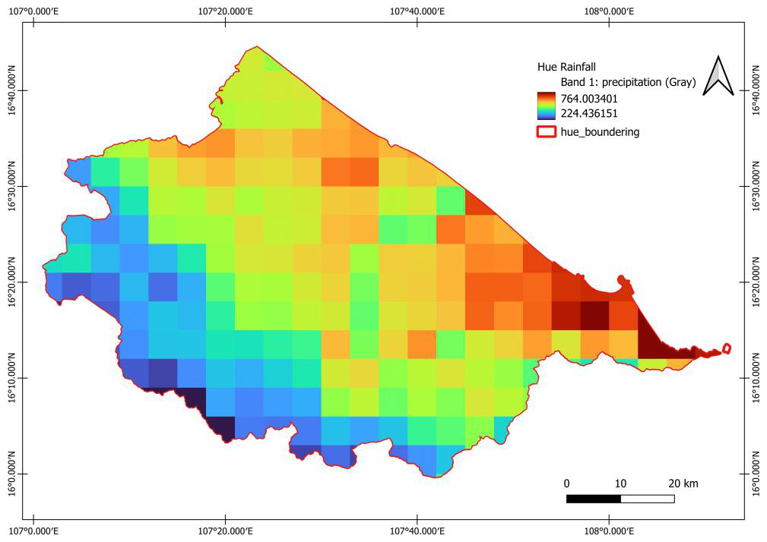
Dữ liệu mưa sự kiện lũ 11/1999
Đặc trưng khí tượng duy nhất trong bộ 16 biến gốc.
Nguồn dữ liệu
Tổng lượng mưa tích lũy 01–06/11/1999 từ 5 trạm: A Lưới, Nam Đông, Huế, Phú Bài, Truồi.
Nội suy IDW
P(p) = ΣwᵢPᵢ / Σwᵢ, với wᵢ = 1/d(p,sᵢ)^β; đồ án sử dụng β=2 để trạm gần ảnh hưởng mạnh hơn.
Vai trò
precip_s_1 bổ sung yếu tố động lực gây lũ; được tái lấy mẫu về raster 30 m để đồng nhất với các lớp khác.
Bản đồ mưa tích lũy sự kiện lũ tháng 11/1999
DATN | Viễn thám + GIS + Học máy cho bản đồ độ sâu ngập lụt Huế
17
Notes:
Dữ liệu mưa là đặc trưng khí tượng duy nhất trong bộ 16 biến gốc. Em sử dụng lượng mưa tích lũy từ ngày 01 đến 06 tháng 11 năm 1999 tại 5 trạm: A Lưới, Nam Đông, Huế, Phú Bài và Truồi.
Các điểm trạm được nội suy bằng phương pháp IDW với tham số beta bằng 2, nghĩa là trạm càng gần thì ảnh hưởng càng mạnh hơn. Kết quả là raster mưa 30 m đồng nhất với các dữ liệu khác.
Biến mưa giúp bổ sung yếu tố động lực gây lũ, trong khi các biến địa hình và thủy văn mô tả điều kiện tiếp nhận và tích tụ nước.
Chuyển ý: Ngoài 16 biến gốc, đồ án còn thiết kế thêm 15 biến tương tác.

Slide 18
15 biến tương tác
Các biến này giúp mô hình học quan hệ phi tuyến và tương tác giữa địa hình – dòng chảy – lớp phủ – mưa.
Nhóm | Biến tương tác | Ý nghĩa
DEM-related | dem_squared, dem_x_slope, dem_x_twi, dem_x_dist, dem_x_hand | Nhấn mạnh độ cao và mối quan hệ của DEM với dốc, ẩm, khoảng cách sông và HAND
Distance/TWI | dist_squared, dist_x_twi | Mô tả suy giảm rủi ro theo khoảng cách và tương tác xa/gần sông với tích ẩm
Rainfall | rain_x_slope, rain_x_twi, rain_x_flow | Mưa kết hợp với dốc, khả năng tích ẩm và dòng tập trung
Flow/Slope | flow_x_slope | Dòng tập trung trên bề mặt dốc → động lực dòng chảy mạnh hơn
Manning | manning_x_hand, manning_x_flow | Ma sát bề mặt kết hợp độ cao tương đối và lượng dòng tập trung
Hydraulic proxy | conveyance, resistance | Conveyance ≈ (1/n)√slope; resistance là đại diện sức cản dòng chảy
Kết quả cho thấy nhiều biến tương tác như dem_x_twi, dem_squared, dem_x_slope, dem_x_dist, manning_x_hand nằm trong nhóm quan trọng nhất, chứng minh giá trị của feature engineering.
DATN | Viễn thám + GIS + Học máy cho bản đồ độ sâu ngập lụt Huế
18
Notes:
15 biến tương tác được thiết kế để giúp mô hình học các quan hệ phi tuyến giữa địa hình, dòng chảy, lớp phủ và mưa.
Ví dụ, dem_x_twi kết hợp độ cao và khả năng tích ẩm; rain_x_flow kết hợp lượng mưa và dòng chảy tập trung; manning_x_hand kết hợp ma sát bề mặt với độ cao tương đối so với dòng chảy. Ngoài ra còn có các biến hydraulic proxy như conveyance và resistance.
Kết quả feature importance cho thấy nhiều biến tương tác nằm trong nhóm quan trọng nhất, chứng minh rằng feature engineering dựa trên hiểu biết thủy văn là cần thiết, chứ không chỉ đưa dữ liệu thô vào mô hình.
Chuyển ý: Sau khi có bộ dữ liệu đầu vào, em tiến hành huấn luyện ba mô hình học máy.

Slide 19
Kiến trúc mô hình
Ba mô hình được huấn luyện trên cùng bộ dữ liệu để so sánh.
Random Forest
XGBoost-GPU
DNN
500 cây; max_depth=20; m≈√31≈5; baseline mạnh cho dữ liệu bảng nhỏ.
Gradient boosting; learning rate 0,05; max_depth=8; early stopping; CUDA.
MLP 256→128→64→32; ReLU; Dropout/L2; Huber loss; sigmoid×5 output.
Dễ diễn giải bằng feature importance; không hỗ trợ ràng buộc đơn điệu trực tiếp.
.
Đầu ra bị chặn trong [0,5] m, phù hợp dải vật lý của độ sâu ngập.
DATN | Viễn thám + GIS + Học máy cho bản đồ độ sâu ngập lụt Huế
19
Notes:
Em sử dụng ba mô hình: Random Forest, XGBoost-GPU và Deep Neural Network.
Random Forest được dùng như mô hình baseline mạnh cho dữ liệu bảng nhỏ, dễ diễn giải bằng feature importance. XGBoost có ưu điểm là tích hợp được ràng buộc đơn điệu theo hiểu biết vật lý, đồng thời có thể tăng tốc bằng GPU. DNN được thiết kế dạng MLP với các lớp 256, 128, 64 và 32 neuron, sử dụng Huber loss và đầu ra sigmoid nhân 5 để giới hạn độ sâu dự báo trong khoảng hợp lý.
Việc so sánh ba mô hình trên cùng một bộ dữ liệu giúp đánh giá khách quan mô hình nào phù hợp nhất với bài toán này.
Chuyển ý: Em bắt đầu phần kết quả với mô hình Random Forest.

Slide 20
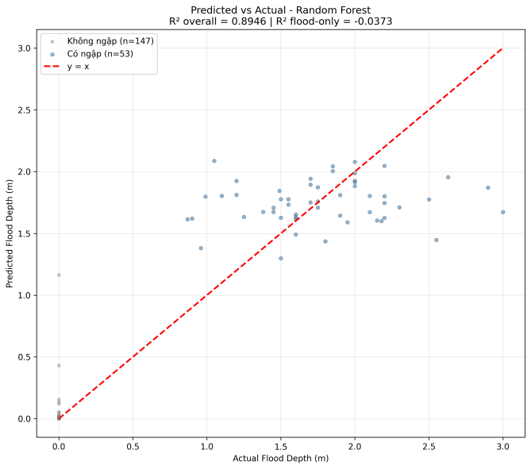
Random Forest: cấu hình và chỉ số
Mô hình mạnh nhất về hiệu năng định lượng tổng thể.
0,8946
0,267 m
0,111 m
23,54%
97,00%
68,50%
R² overall
RMSE
MAE
MAPE
±1 cấp
Exact 6 cấp
Cấp độ ngập | n | RMSE | Bias
0 m | 147 | 0,105 | +0,016
0,5–1 m | 4 | 0,689 | +0,673
1–1,5 m | 12 | 0,506 | +0,399
1,5–2 m | 23 | 0,168 | +0,002
>2 m | 14 | 0,707 | –0,634
Dự báo tốt ở hai cấp phổ biến: không ngập và 1,5–2 m.
Sai số lớn ở cấp trung gian và cực đoan do “regression to the mean”.
RF được chọn làm mô hình chính khi cần bản đồ gradient mượt và độ chính xác định lượng.
Hình 3.1 và Bảng 3.1: RF trên tập kiểm thử 200 điểm
DATN | Viễn thám + GIS + Học máy cho bản đồ độ sâu ngập lụt Huế
20
Notes:
Em sử dụng ba mô hình: Random Forest, XGBoost-GPU và Deep Neural Network.
Random Forest được dùng như mô hình baseline mạnh cho dữ liệu bảng nhỏ, dễ diễn giải bằng feature importance. XGBoost có ưu điểm là tích hợp được ràng buộc đơn điệu theo hiểu biết vật lý, đồng thời có thể tăng tốc bằng GPU. DNN được thiết kế dạng MLP với các lớp 256, 128, 64 và 32 neuron, sử dụng Huber loss và đầu ra sigmoid nhân 5 để giới hạn độ sâu dự báo trong khoảng hợp lý.
Việc so sánh ba mô hình trên cùng một bộ dữ liệu giúp đánh giá khách quan mô hình nào phù hợp nhất với bài toán này.
Chuyển ý: Em bắt đầu phần kết quả với mô hình Random Forest.

Slide 21
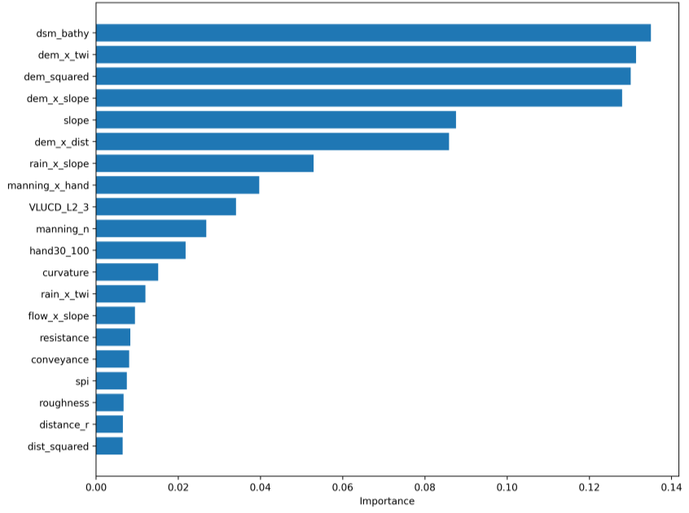
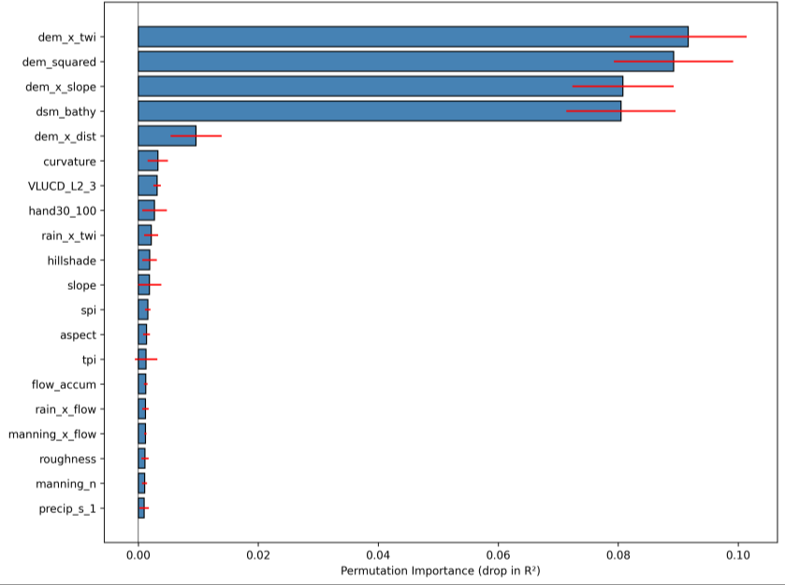
Random Forest: vai trò đặc trưng
Feature importance cho thấy DEM và biến tương tác với DEM chi phối tuyệt đối.
built-in và permutation importance của RF
Top biến RF: dsm_bathy, dem_x_twi, dem_squared, dem_x_slope, slope, dem_x_dist. Manning xuất hiện qua manning_x_hand và manning_n, xác nhận vai trò của tích hợp tri thức thủy lực.
DATN | Viễn thám + GIS + Học máy cho bản đồ độ sâu ngập lụt Huế
21
Notes:
Feature importance của Random Forest cho thấy các biến liên quan đến DEM chi phối mạnh nhất, bao gồm dsm_bathy, dem_x_twi, dem_squared, dem_x_slope và dem_x_dist.
Điều này rất hợp lý về mặt vật lý, vì độ cao và quan hệ giữa độ cao với độ dốc, độ ẩm địa hình, khoảng cách sông là những yếu tố trực tiếp quyết định khả năng ngập. Ngoài ra, các biến liên quan đến Manning cũng xuất hiện trong nhóm quan trọng, xác nhận giá trị của việc đưa tri thức thủy lực vào mô hình.
Chuyển ý: Tuy nhiên, dự báo điểm tốt chưa đủ; bản đồ không gian cũng cần hợp lý về mặt thủy văn.

Slide 22
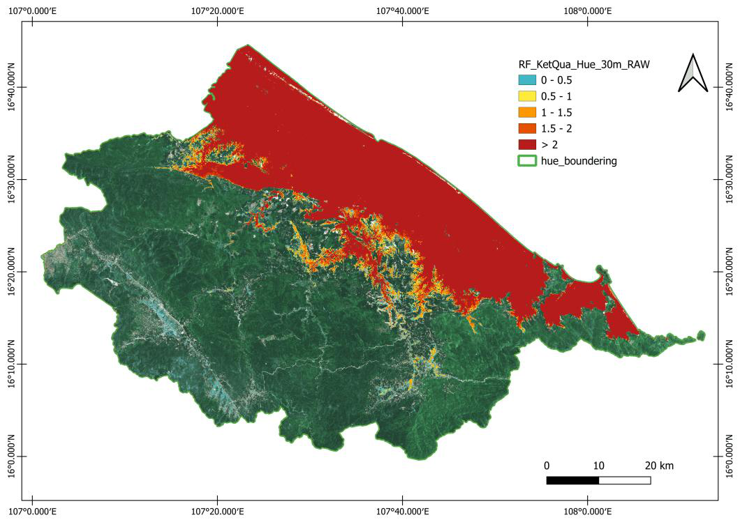
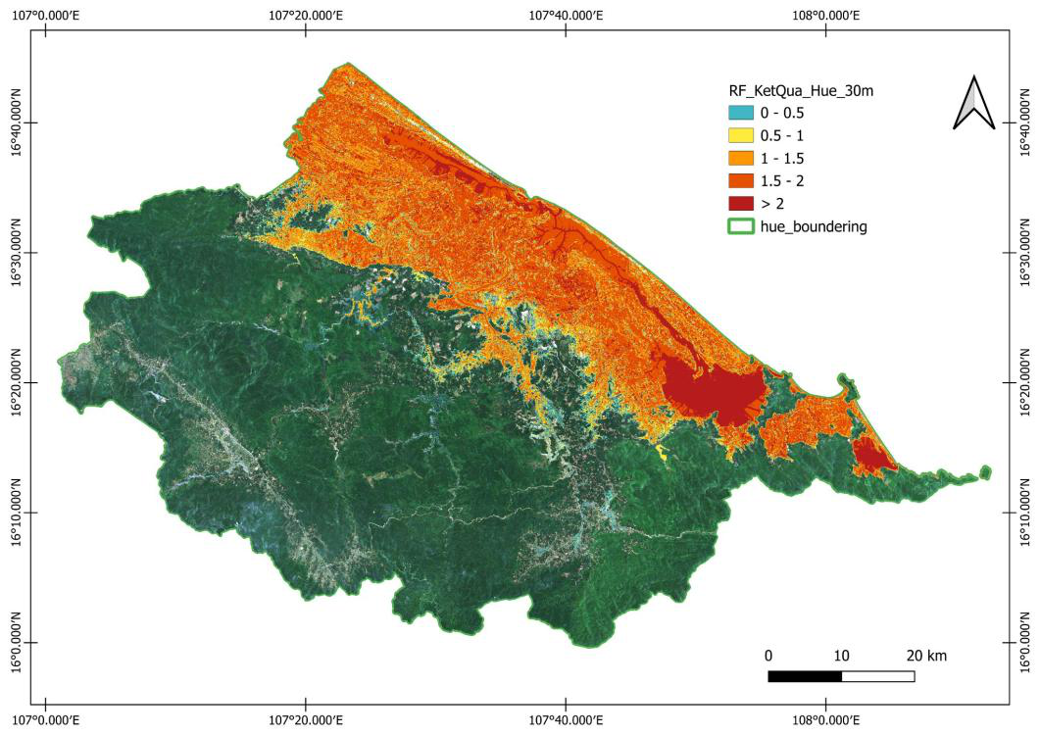
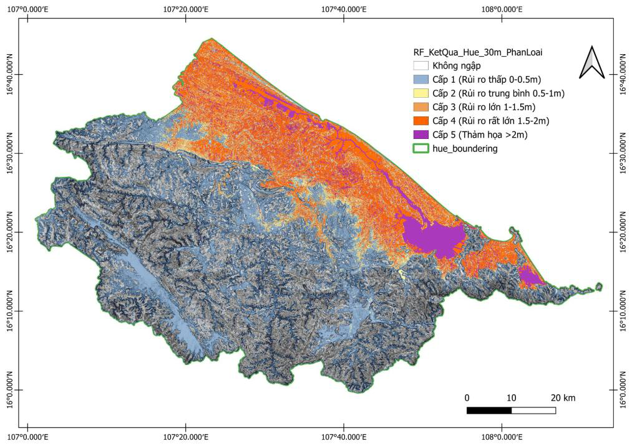
Random Forest: bản đồ trước và sau xử lý (kết hợp hệ số nhám)
Hậu xử lý thủy lực giảm “khối đỏ” và làm bản đồ hợp lý hơn về không gian.
(a) RAW
(b) Hậu xử lý
Bản đồ phân vùng 6 cấp
RAW dự báo vùng đồng bằng/đầm phá >2 m quá rộng do regression to the mean.
Sau hậu xử lý: phân hóa gradient từ cao xuống thấp, nhấn mạnh vùng sông Hương – sông Bồ – Tam Giang/Cầu Hai – Hòa Duân.
Tỷ lệ điểm ảnh >2 m giảm từ khoảng 35% xuống khoảng 8–10%, tăng cấp trung gian 1–2 m.
DATN | Viễn thám + GIS + Học máy cho bản đồ độ sâu ngập lụt Huế
22
Notes:
Ở bản đồ RAW, Random Forest xuất hiện hiện tượng “khối đỏ”, tức là nhiều vùng đồng bằng và đầm phá bị dự báo ngập trên 2 m quá rộng. Đây là biểu hiện của regression to the mean trong bài toán hồi quy.
Sau khi áp dụng hậu xử lý thủy lực, bản đồ trở nên hợp lý hơn: vùng ngập được phân hóa theo gradient từ cao xuống thấp, tập trung rõ hơn ở các vùng sông Hương, sông Bồ, Tam Giang – Cầu Hai và khu vực Hòa Duân.
Tỷ lệ điểm ảnh trên 2 m giảm từ khoảng 35% xuống còn khoảng 8–10%, đồng thời tăng các cấp trung gian 1–2 m. Điều này giúp bản đồ gần hơn với thực tế không gian của trận lũ.
Chuyển ý: Mô hình thứ hai là XGBoost, với điểm mạnh là ràng buộc vật lý.

Slide 23
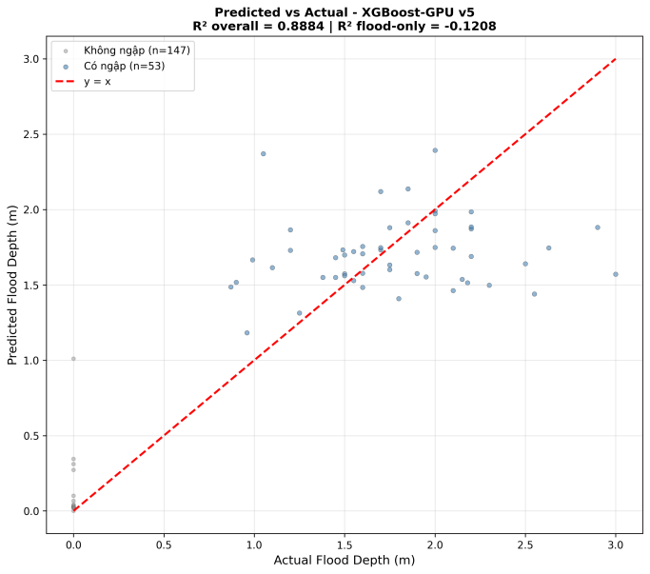
XGBoost: cấu hình và chỉ số
Mô hình nhấn mạnh tính nhất quán vật lý nhờ ràng buộc đơn điệu.
0,8884
0,275 m
0,130 m
22,60%
96,50%
56
R² overall
RMSE
MAE
MAPE
±1 cấp
Vòng lặp
Cấp độ ngập | n | RMSE | Bias
0 m | 147 | 0,099 | +0,040
0,5–1 m | 4 | 0,563 | +0,533
1–1,5 m | 12 | 0,495 | +0,348
1,5–2 m | 23 | 0,217 | –0,015
>2 m | 14 | 0,772 | –0,696
11 ràng buộc đơn điệu: giảm cho DEM, slope, HAND, distance_r, TPI, Manning; tăng cho TWI, FlowAcc, density_ri, GSW, rainfall.
DATN | Viễn thám + GIS + Học máy cho bản đồ độ sâu ngập lụt Huế
23
Notes:
XGBoost đạt R² = 0,8884, RMSE = 0,275 m, MAE = 0,130 m và MAPE = 22,60%.
Mặc dù R² và RMSE thấp hơn Random Forest một chút, XGBoost có ưu điểm là tích hợp được ràng buộc đơn điệu. Ví dụ, khi DEM, HAND hoặc khoảng cách đến sông tăng thì độ sâu ngập có xu hướng giảm; còn khi TWI, tích lũy dòng chảy, mật độ sông hoặc lượng mưa tăng thì độ sâu ngập có xu hướng tăng.
Vì vậy, XGBoost phù hợp khi cần giải thích mô hình theo logic thủy văn.
Chuyển ý: Em tiếp tục phân tích vai trò đặc trưng của XGBoost.

Slide 24
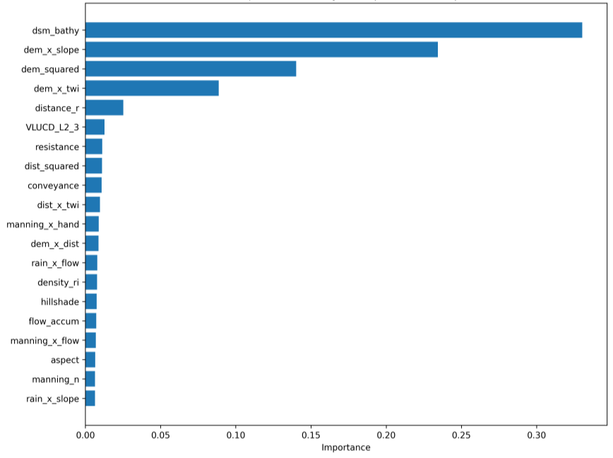
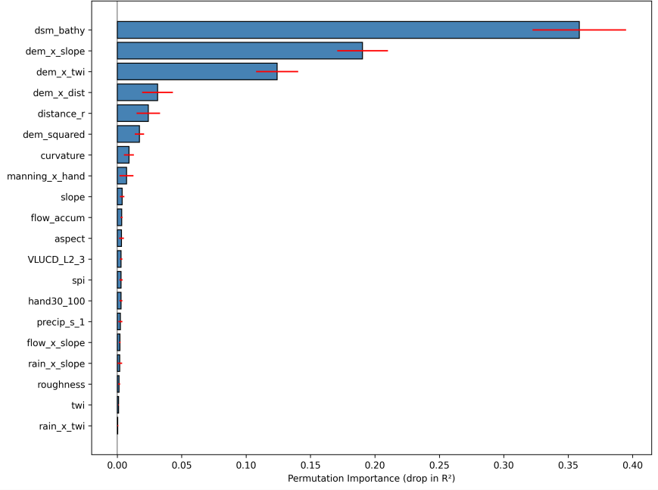
XGBoost: vai trò đặc trưng
XGBoost tập trung rất mạnh vào các biến DEM-related, phản ánh tác động của hệ số nhám Manning N.
built-in và permutation importance của RF
Top 4 XGB: dsm_bathy, dem_x_slope, dem_squared, dem_x_twi – chiếm khoảng 79,4% tổng importance.
Bản đồ XGB sau hậu xử lý “quyết liệt” hơn RF: vùng >2 m tập trung rõ và rộng hơn, do bathtub spreading + ràng buộc vật lý.
Exact accuracy thấp do XGB dự báo dương nhỏ cho các điểm không ngập, nhưng ±1 cấp vẫn đạt 96,5%.
DATN | Viễn thám + GIS + Học máy cho bản đồ độ sâu ngập lụt Huế
21
Notes:
Ở XGBoost, importance tập trung rất mạnh vào các biến liên quan đến DEM. Top 4 gồm dsm_bathy, dem_x_slope, dem_squared và dem_x_twi, chiếm khoảng 79,4% tổng importance.
Điều này cho thấy XGBoost học rất mạnh quy luật địa hình chi phối ngập lụt. Tuy nhiên, do ràng buộc đơn điệu và cách boosting tối ưu sai số tuần tự, bản đồ XGBoost có xu hướng “quyết liệt” hơn, với vùng ngập sâu tập trung rõ hơn.
Exact accuracy của XGBoost thấp vì mô hình có thể dự báo các giá trị dương nhỏ cho điểm không ngập, nhưng nếu xét sai lệch trong phạm vi ±1 cấp thì vẫn đạt 96,5%.
Chuyển ý: Tương tự Random Forest, XGBoost cũng cần hậu xử lý không gian.

Slide 25
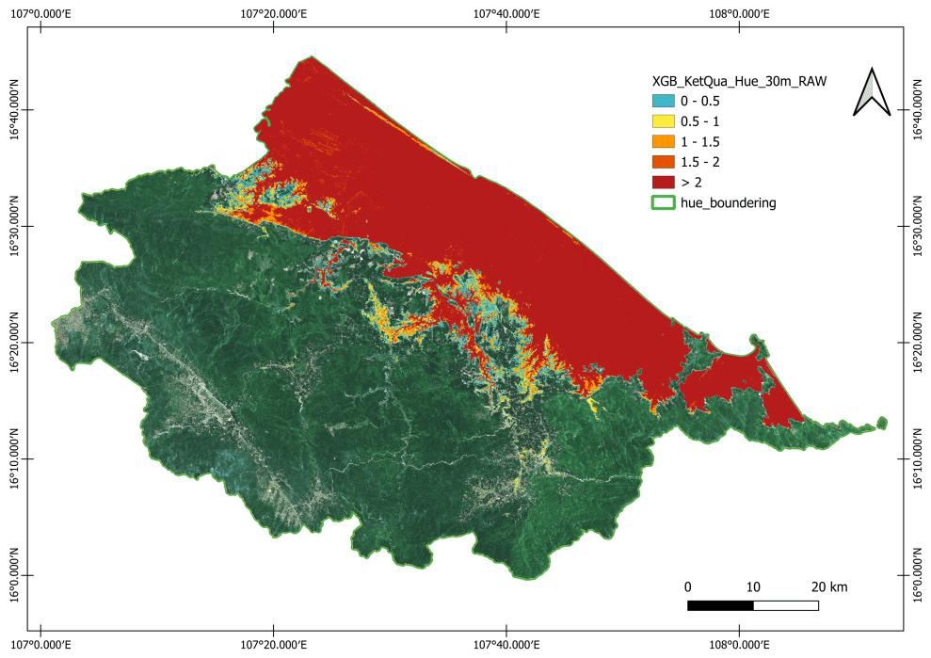

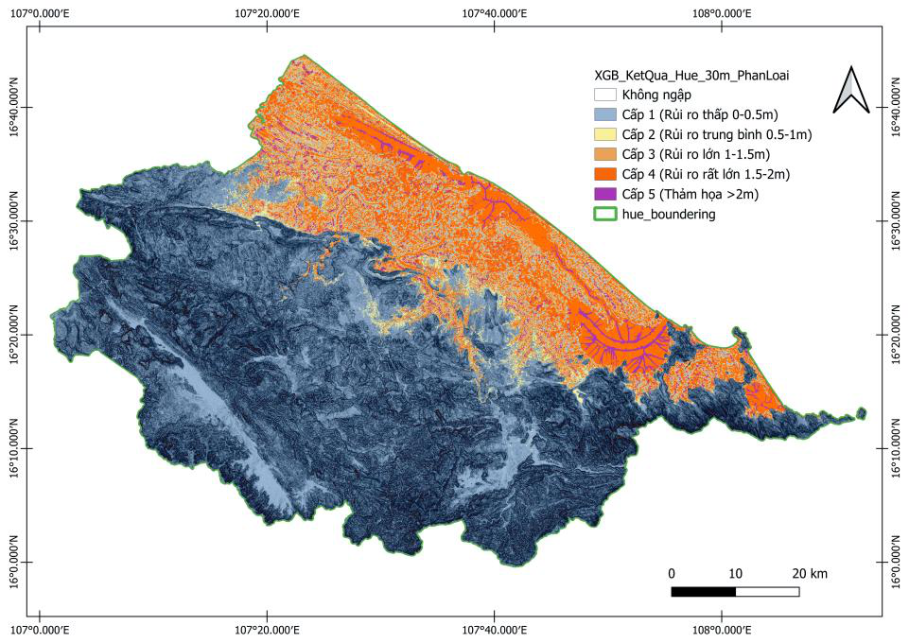
XGBoost: so sánh bản đồ RAW và hậu xử lý
Cần hậu xử lý không gian ngay cả khi mô hình có ràng buộc đơn điệu trong huấn luyện.
(a) RAW
(b) Hậu xử lý
Bản đồ phân vùng 6 cấp
ràng buộc đơn điệu làm mô hình nhất quán hơn theo biến đầu vào, còn hậu xử lý giúp kết quả hợp lý hơn về mặt không gian – thủy lực.
DATN | Viễn thám + GIS + Học máy cho bản đồ độ sâu ngập lụt Huế
22
Notes:
Slide này cho thấy ràng buộc đơn điệu trong mô hình chưa đủ để đảm bảo bản đồ không gian hợp lý tuyệt đối.
Ràng buộc đơn điệu giúp mô hình nhất quán theo từng biến đầu vào, còn hậu xử lý thủy lực giúp kết quả phù hợp hơn với logic không gian, ví dụ giới hạn độ sâu theo từng vùng địa hình, vùng lòng sông, đầm phá hoặc cồn cát ven biển.
Vì vậy, trong bài toán bản đồ ngập, mô hình học máy và hậu xử lý thủy lực cần bổ sung cho nhau.
Chuyển ý: Mô hình thứ ba là Deep Neural Network.

Slide 26
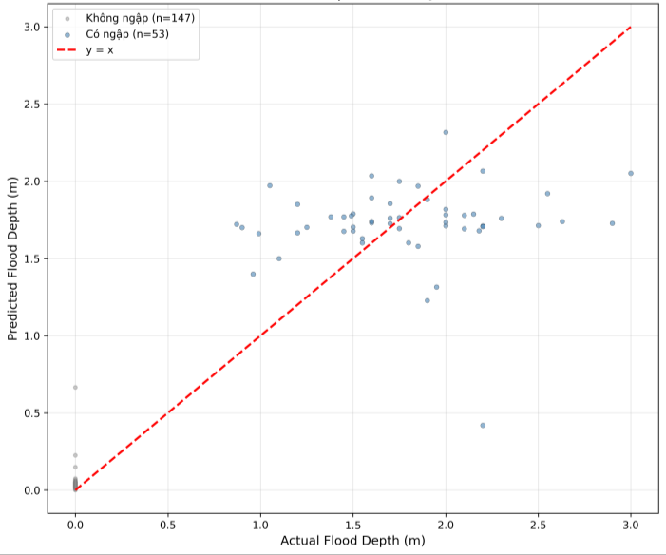
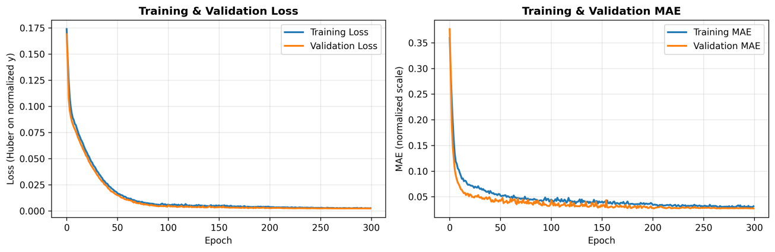
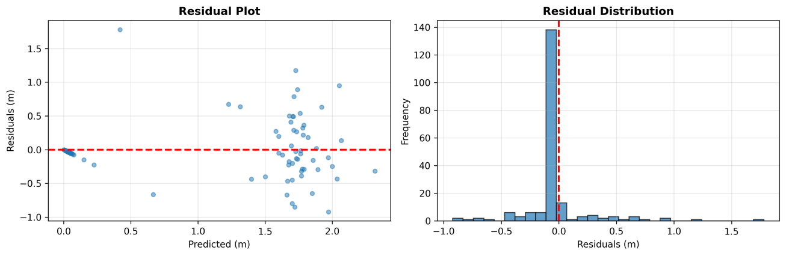
Deep Neural Network: cấu hình và chỉ số
DNN có ưu thế rõ nhất ở các điểm không ngập nhờ bounded output.
0,8847
0,279 m
0,141 m
25,35%
0,070 m
97,50%
R² overall
RMSE
MAE
MAPE
RMSE 0 m
±1 cấp
training curve, scatter và residuals của DNN
Kiến trúc: 31 input → 256 → 128 → 64 → 32 → sigmoid×5, Huber loss, Adam, RobustScaler, Dropout/L2.
Hội tụ ổn định 300 epochs; không overfit rõ rệt.
Hạn chế: flood-only R² âm, RAW map over-flooding mạnh; cần hậu xử lý thủy lực.
DATN | Viễn thám + GIS + Học máy cho bản đồ độ sâu ngập lụt Huế
26
Notes:
DNN đạt R² = 0,8847, RMSE = 0,279 m, MAE = 0,141 m và MAPE = 25,35%.
DNN không vượt Random Forest và XGBoost về tổng thể, nhưng có ưu thế ở các điểm không ngập nhờ đầu ra sigmoid nhân 5, giúp giới hạn giá trị dự báo trong khoảng hợp lý và giảm dự báo âm hoặc quá lớn.
Kết quả này cho thấy với dữ liệu bảng nhỏ 1.000 điểm, DNN chưa phát huy được toàn bộ ưu thế như trong các bài toán dữ liệu lớn hoặc ảnh raster trực tiếp.
Chuyển ý: Em tiếp tục trình bày bản đồ đầu ra của DNN.

Slide 27


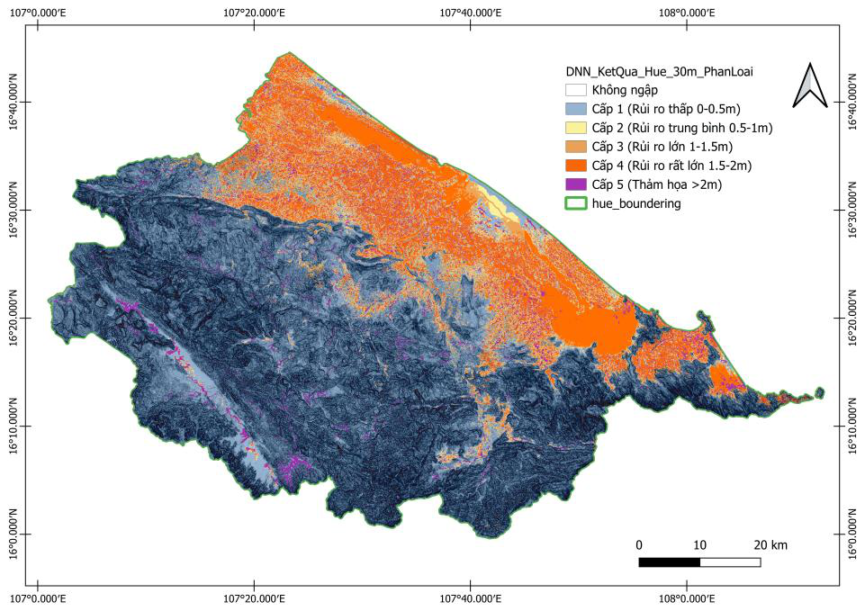
DNN: bản đồ trước/sau xử lý và phân vùng 6 cấp
Hậu xử lý giúp giảm over-flooding và tạo gradient không gian hợp lý hơn.
(a) RAW
(b) Hậu xử lý
Bản đồ phân vùng 6 cấp
DNN RAW tạo vùng “khối đỏ” rộng nhất trong ba mô hình.
Sau hậu xử lý: phần lớn vùng đồng bằng chuyển về cấp 1–2 m, ít cực ngập hơn XGBoost.
Final clip của DNN ở 3,5 m, thận trọng hơn so với RF/XGB 5 m.
DATN | Viễn thám + GIS + Học máy cho bản đồ độ sâu ngập lụt Huế
27
Notes:
Bản đồ RAW của DNN cũng xuất hiện over-flooding, tức là dự báo vùng ngập sâu quá rộng. Sau hậu xử lý, vùng đồng bằng chuyển nhiều hơn về cấp 1–2 m, ít vùng cực ngập hơn so với XGBoost.
Điểm đáng chú ý là DNN có final clip ở 3,5 m, thận trọng hơn so với RF và XGB. Vì vậy, DNN phù hợp hơn trong bối cảnh cần phân biệt ranh giới ngập và không ngập, nhất là ở quy mô đô thị chi tiết.
Chuyển ý: Sau khi phân tích từng mô hình, em tổng hợp so sánh định lượng giữa ba mô hình.

Slide 28
So sánh định lượng giữa ba mô hình
Cả ba mô hình đạt R² > 0,88; Random Forest dẫn đầu tổng thể.
Chỉ số | Random Forest | XGBoost | DNN
R² overall | 0,8946 | 0,8884 | 0,8847
RMSE (m) | 0,267 | 0,275 | 0,279
MAE (m) | 0,111 | 0,130 | 0,141
MAPE | 23,54% | 22,60% | 25,35%
RMSE flood-only (m) | 0,488 | 0,507 | 0,529
Exact accuracy 6 cấp | 68,50% | 10,00% | 10,50%
±1 cấp accuracy | 97,00% | 96,50% | 97,50%
RMSE không ngập (m) | 0,105 | 0,099 | 0,070
Cấp độ | RF | XGB | DNN
0 m | 0,105 | 0,099 | 0,070
0,5–1 m | 0,689 | 0,563 | 0,709
1–1,5 m | 0,506 | 0,495 | 0,447
1,5–2 m | 0,168 | 0,217 | 0,275
>2 m | 0,707 | 0,772 | 0,788
RF: tốt nhất về R², RMSE, MAE, exact accuracy.
XGB: MAPE thấp nhất, mạnh về nhất quán vật lý.
DNN: tốt nhất ở không ngập và ±1 cấp.
Bảng 3.4 và 3.5: so sánh chỉ số tổng thể và RMSE theo cấp ngập
DATN | Viễn thám + GIS + Học máy cho bản đồ độ sâu ngập lụt Huế
28
Notes:
Cả ba mô hình đều đạt R² lớn hơn 0,88, cho thấy khung phương pháp luận tương đối ổn định và không phụ thuộc tuyệt đối vào một thuật toán duy nhất.
Random Forest tốt nhất về R², RMSE, MAE và exact accuracy, nên được chọn là mô hình chính. XGBoost có MAPE thấp nhất và mạnh về tính nhất quán vật lý. DNN tốt nhất ở các điểm không ngập và có ±1 cấp accuracy cao.
Điều này cho thấy mỗi mô hình có một thế mạnh riêng, và trong tương lai có thể phát triển ensemble để tận dụng ưu điểm của cả ba.
Chuyển ý: Ngoài chỉ số, cần xét cả tính hợp lý không gian và bối cảnh ứng dụng.

Slide 29
So sánh không gian và khuyến nghị sử dụng
Mỗi mô hình phù hợp với một ngữ cảnh ứng dụng khác nhau.
Random Forest
XGBoost
DNN
Mô hình chính
Nhất quán vật lý
Ranh giới ngập/không ngập
Độ chính xác tổng thể tốt nhất; bản đồ gradient mượt; phù hợp quy hoạch dài hạn và lập kế hoạch phòng chống thiên tai.
Có 11 ràng buộc đơn điệu; phù hợp khi cần giải thích thủy văn hoặc dự báo nhanh bằng GPU.
RMSE điểm không ngập thấp nhất; phù hợp bài toán đô thị chi tiết, cần tránh báo động giả ở vùng khô.
Điểm nhất quán không gian
Cả ba mô hình đều nắm bắt các vùng ngập sâu dọc sông Hương, sông Bồ, sông Ô Lâu; vùng đầm phá Tam Giang – Cầu Hai; khu vực Hòa Duân; và vùng núi phía Tây gần như không ngập.
DATN | Viễn thám + GIS + Học máy cho bản đồ độ sâu ngập lụt Huế
29
Notes:
Về không gian, cả ba mô hình đều nắm bắt được các vùng ngập sâu dọc sông Hương, sông Bồ, sông Ô Lâu, vùng đầm phá Tam Giang – Cầu Hai và khu vực Hòa Duân. Vùng núi phía Tây như A Lưới và Nam Đông gần như không bị dự báo ngập, phù hợp với đặc điểm địa hình cao.
Về khuyến nghị sử dụng, Random Forest phù hợp làm mô hình chính cho quy hoạch dài hạn vì có độ chính xác tốt và bản đồ mượt. XGBoost phù hợp khi cần giải thích thủy văn và yêu cầu tính nhất quán vật lý. DNN phù hợp với bài toán nhận diện ranh giới ngập/không ngập ở đô thị chi tiết.
Chuyển ý: Từ các kết quả trên, em tổng kết các đóng góp chính của đồ án.

Slide 30
Đóng góp tổng thể của đồ án
Kết hợp học máy với tri thức thủy văn để tạo sản phẩm bản đồ có khả năng ứng dụng.
1
Bộ dữ liệu 31 đặc trưng
2
Physics-informed ML
16 biến gốc + 15 biến tương tác; chuẩn hóa 30 m trên toàn Huế.
Manning n, biến tương tác thủy lực, 11 ràng buộc đơn điệu, hậu xử lý 4 vùng.
3
So sánh 3 mô hình
4
Bản đồ sản phẩm
RF, XGB, DNN trên cùng dữ liệu, cùng metric, cùng sản phẩm bản đồ.
Bản đồ độ sâu liên tục và phân vùng 6 cấp 30 m, hỗ trợ quy hoạch và phòng chống thiên tai.
Kết luận định lượng: Random Forest đạt R²=0,8946 và RMSE=0,267 m; cả ba mô hình đều đạt R² > 0,88, khẳng định tính ổn định của khung phương pháp.
DATN | Viễn thám + GIS + Học máy cho bản đồ độ sâu ngập lụt Huế
30
Notes:
Đồ án có bốn đóng góp chính.
Thứ nhất, em xây dựng bộ dữ liệu gồm 31 đặc trưng, kết hợp 16 biến gốc và 15 biến tương tác, chuẩn hóa trên toàn Huế ở độ phân giải 30 m.
Thứ hai, đồ án tích hợp tri thức vật lý vào học máy thông qua hệ số Manning, biến tương tác thủy lực, ràng buộc đơn điệu trong XGBoost và hậu xử lý thủy lực bốn vùng.
Thứ ba, đồ án so sánh ba mô hình RF, XGB và DNN trên cùng dữ liệu, cùng chỉ số và cùng sản phẩm bản đồ. Thứ tư, sản phẩm cuối là bản đồ độ sâu liên tục và bản đồ phân vùng 6 cấp, có thể hỗ trợ quy hoạch và phòng chống thiên tai.
Chuyển ý: Tuy nhiên, nghiên cứu vẫn còn một số hạn chế cần được nhìn nhận rõ.

Slide 31
Hạn chế và hướng phát triển
Hạn chế
Hướng phát triển
Dữ liệu vết lũ chỉ phản ánh một sự kiện 1999.
Phân bố điểm khảo sát không đều; nhiều điểm không ngập.
Dữ liệu mưa là tổng tích lũy, chưa mô tả diễn biến thời gian.
Regression to the mean làm giảm độ chính xác ở cấp trung gian và cực đoan.
DNN chưa phát huy ưu thế do dữ liệu bảng nhỏ.
Bổ sung vết lũ các năm 2007, 2017, 2020.
Kết hợp Sentinel-1 SAR sau lũ để mở rộng nhãn không gian.
Phát triển ensemble tận dụng ưu thế RF/XGB/DNN theo từng cấp ngập.
Tích hợp mưa thời gian thực cho cảnh báo sớm.
Nhân rộng cho các lưu vực miền Trung: Vu Gia–Thu Bồn, sông Cả, sông Ba.
DATN | Viễn thám + GIS + Học máy cho bản đồ độ sâu ngập lụt Huế
31
Notes:
Hạn chế lớn nhất là dữ liệu vết lũ chỉ phản ánh một sự kiện năm 1999, nên khả năng khái quát cho các trận lũ khác còn cần kiểm chứng thêm. Ngoài ra, phân bố điểm khảo sát không đều, số điểm không ngập chiếm nhiều, dữ liệu mưa mới là tổng tích lũy chứ chưa mô tả diễn biến theo thời gian.
Một hạn chế khác là hiện tượng regression to the mean, làm mô hình dự báo kém hơn ở các cấp ngập trung gian và cực đoan. DNN cũng chưa phát huy ưu thế do dữ liệu đầu vào là bảng nhỏ.
Trong tương lai, có thể bổ sung dữ liệu các trận lũ 2007, 2017, 2020, kết hợp Sentinel-1 SAR sau lũ để mở rộng nhãn không gian, phát triển mô hình ensemble và tích hợp mưa thời gian thực để tiến tới cảnh báo sớm.
Chuyển ý: Em xin kết luận bài trình bày.

Slide 32
Xin cảm ơn thầy/cô và hội đồng đã lắng nghe
Notes:
Tóm lại, đồ án đã xây dựng được một quy trình tích hợp viễn thám, GIS và học máy để dự báo định lượng độ sâu ngập lụt tại Huế. Kết quả cho thấy cả ba mô hình đều đạt R² trên 0,88, trong đó Random Forest đạt kết quả tốt nhất với R² = 0,8946 và RMSE = 0,267 m.
Đóng góp chính của đồ án là chuyển từ bài toán ngập/không ngập sang bản đồ độ sâu ngập định lượng, đồng thời tích hợp tri thức thủy văn để bản đồ có ý nghĩa vật lý và khả năng ứng dụng thực tế hơn.
Em xin chân thành cảm ơn thầy cô và hội đồng đã lắng nghe. Em rất mong nhận được góp ý và câu hỏi từ hội đồng.

